Slide 1

Brandi
M. Eren
M. Scarcia
Pick&Place
GM Group
Milano, 19/02/2020

Slide 2
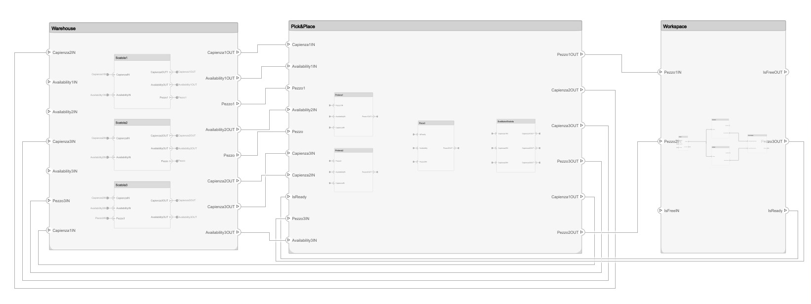
Component Model

Slide 3
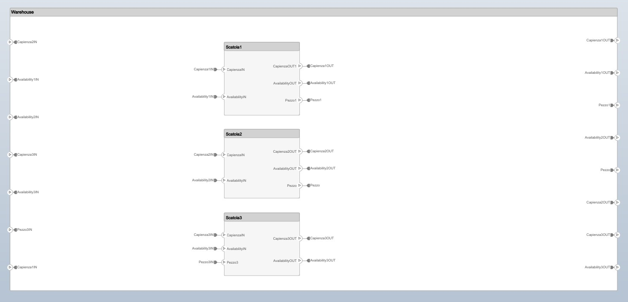
Component Model - Warehouse

Slide 4
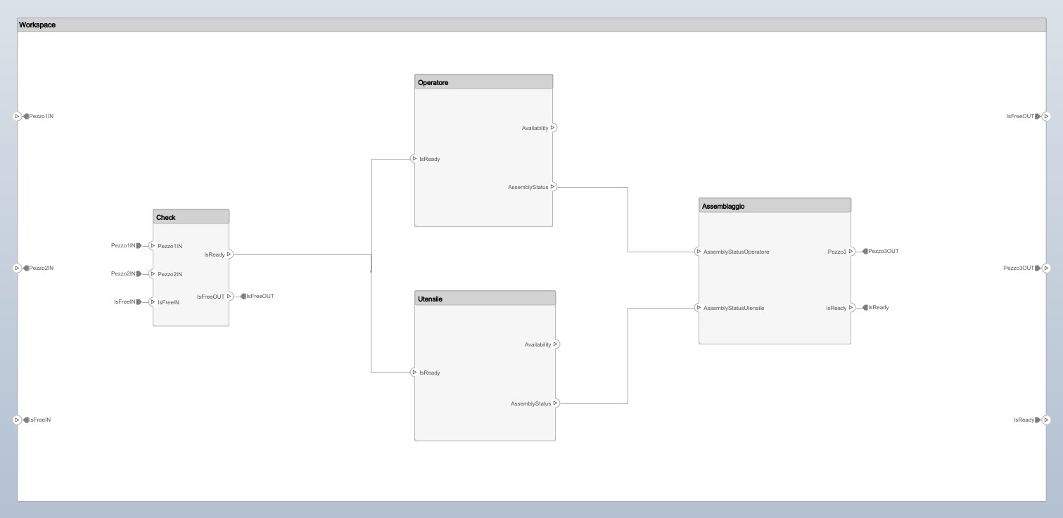
Component Model - Workspace

Slide 5
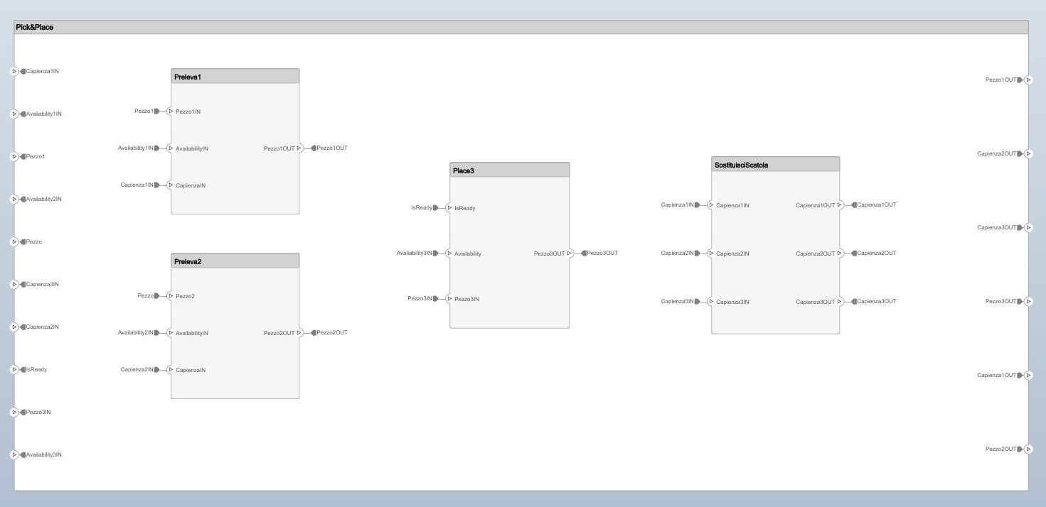
Component Model – Pick&Place

Slide 6
Requirements - Warehouse
R1 | Magazzino | Scatola 1: stato 0,1,2 = N pezzi
R2 |  | Scatola 2: stato 0,1,2,3,4 = N pezzi
R3 |  | Scatola 3: stato 0,1,2,3,4,5,6 = N pezzi
 |  | Lo stato iniziale di ciascuna scatola è quello della massima capienza pe rle scatole 1 e 2 e di vuoto per la scaola 3
 |  | Ciascuna scatola ha un campo di availability che viene settato da un bottone esterno (scatola presente o meno) Status availability scatola: on/off pulsante
R4 |  | Il prelievo ed il deposito da una scatola ordinata

Slide 7
Requirements - Workspace
R5 | Workspace | Mostra status workspace (IsReady = 0,1) pezzo 3 assemblato o meno
 |  | Check che sia disponibile il pezzo1, pezzo2 e che lo spoazio di lavoro sia libero (IsFree)
 |  | La presenza o meno di un elemento nello spazio di laoro è fornita dall'esterno con un bottone
 |  | L'utensile o l'operatore verificano la presenza dei due pezzi e può iniziare l'assemblaggio (AssemblyStatus true)
R6 |  | Utensile: Availability + IsReady = AssemblyStatus
R7 |  | Operatore: Availability + IsReady = AssemblyStatus
 |  | L'utensile o l'operatore eseguono l'assemblaggio. Se Assembly Status di operatore OR di utensile sono posti a true, l'assemblaggio può cominciare e termina dopo un certo ritardo

Slide 8
Requirements - Warehouse
R8 | Pick&Place | La macchina verifica che il pezzo sia montato (IsReady)
R9 |  | Verifica Scatola 1 Availability
R10 |  | Verifica Scatola 1 Capienza != 0
R11 |  | Preleva Scatola 1 --> Pezzo1 e decrementa la capienza ( cambia di stato la capienza)
 |  | Verifica Scatola 2 Availability
R12 |  | Verifica Scatola 2 != 0
R13 |  | Preleva Scatola 2 --> Pezzo2 decrementa la capienza ( cambia di stato la capienza)
R14 |  | Verifica Scatola 3 Availability
R15 |  | Verifica Scatola 3 Capienza != 6
 |  | Verifica della presenza del pezzo 3
 |  | Verifica della capienza delle tre scatole
 |  | Sostituzione scatola piena (se scatola 3) o sosituzione delle scatole 1 e 2 se vuote
R16 |  | Deposita Scatola 3 --> Pezzo3

Slide 9
Requirements - Dashboard
R17 | Dashboard | 2 led scatola 1 0-1 per ogni posizione
R18 |  | 4 led scatola 2 0-1 per ogni posizione
R19 |  | 6 led scatola 3 0-1 per ogni posizione
R20 |  | 1 tasto operatore/utensile

Slide 10
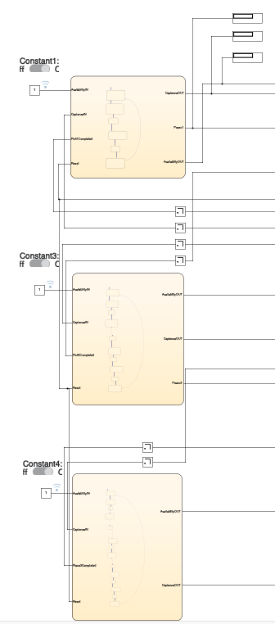

Simulink Tests - Warehouse
Scatola 1
Scatola 2
Scatola 3

Slide 11
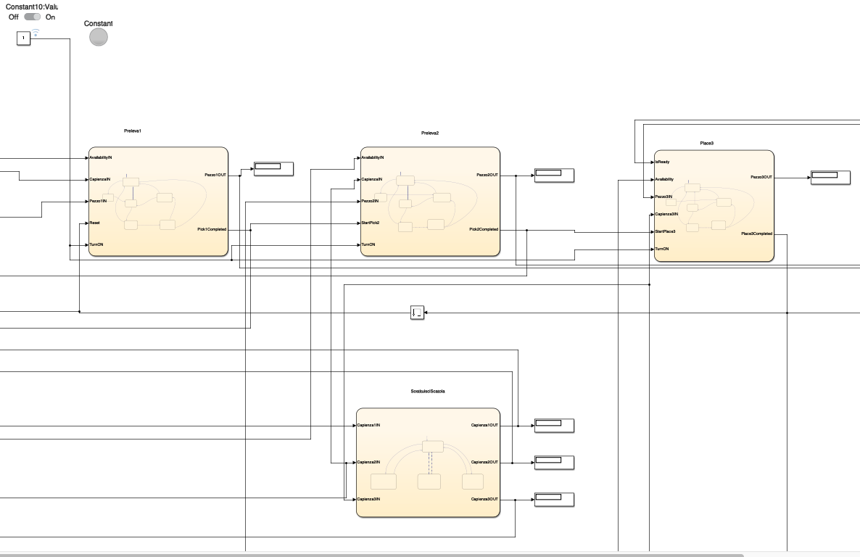
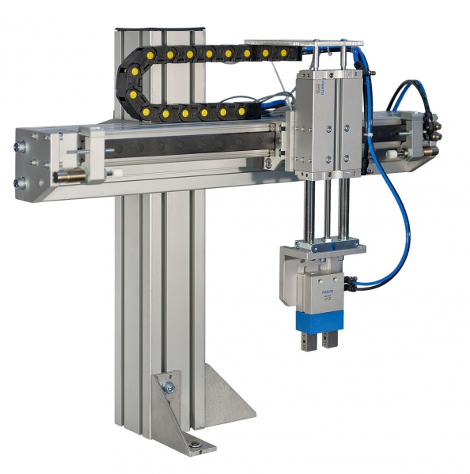
Simulink Tests – Pick&Place
Preleva 1
Preleva 2
Place 3
SostituisciScatola

Slide 12
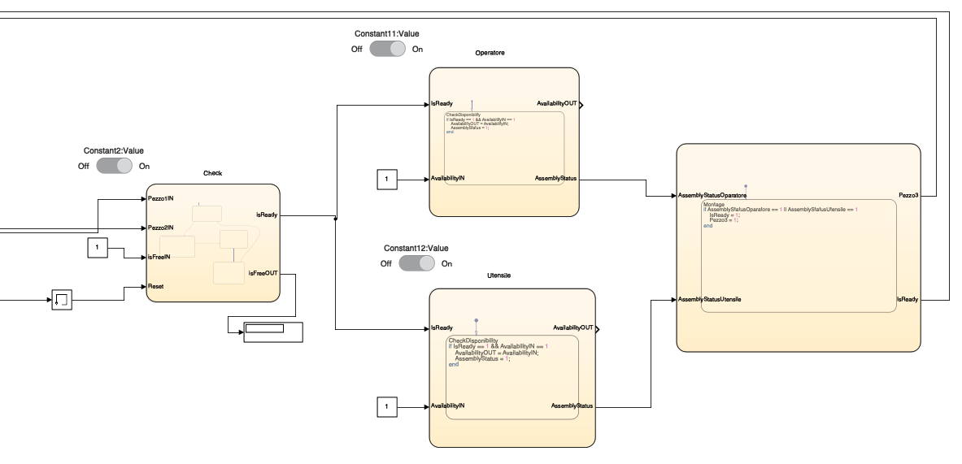
Simulink Tests – Workspace
Operatore
Check
Assemblaggio
Utensile

Slide 13
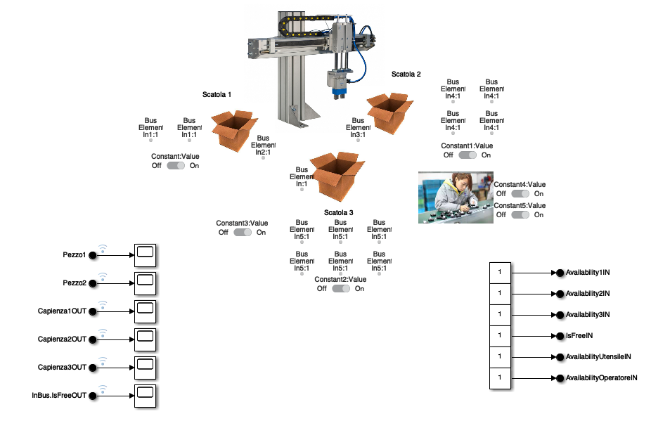
Demo – Dashboard

Slide 14
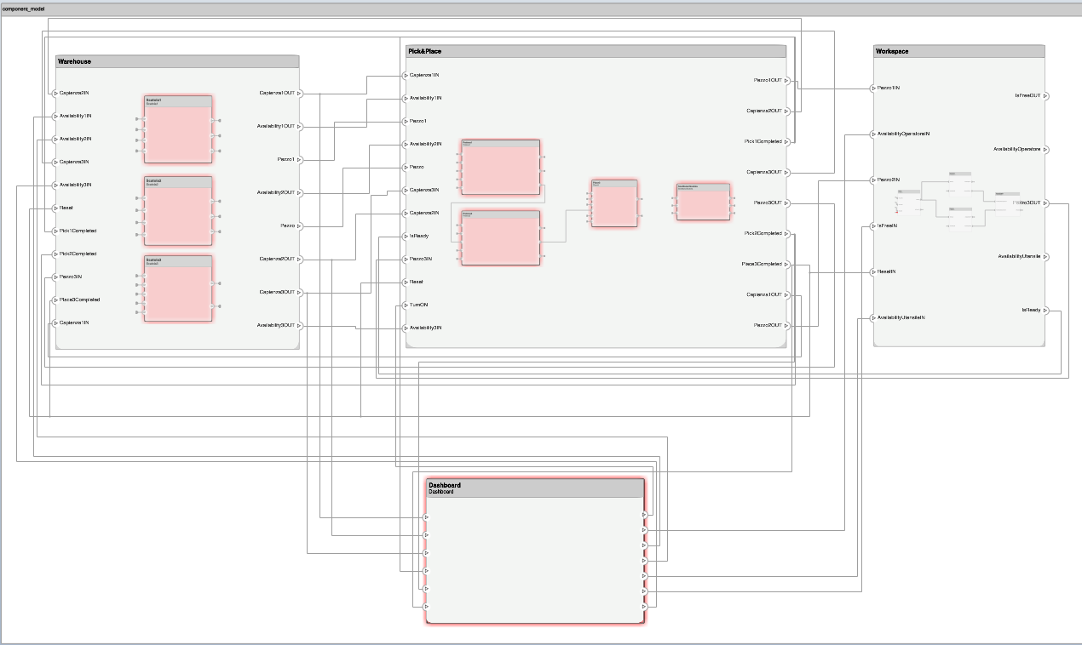
Demo – All the components

Slide 15
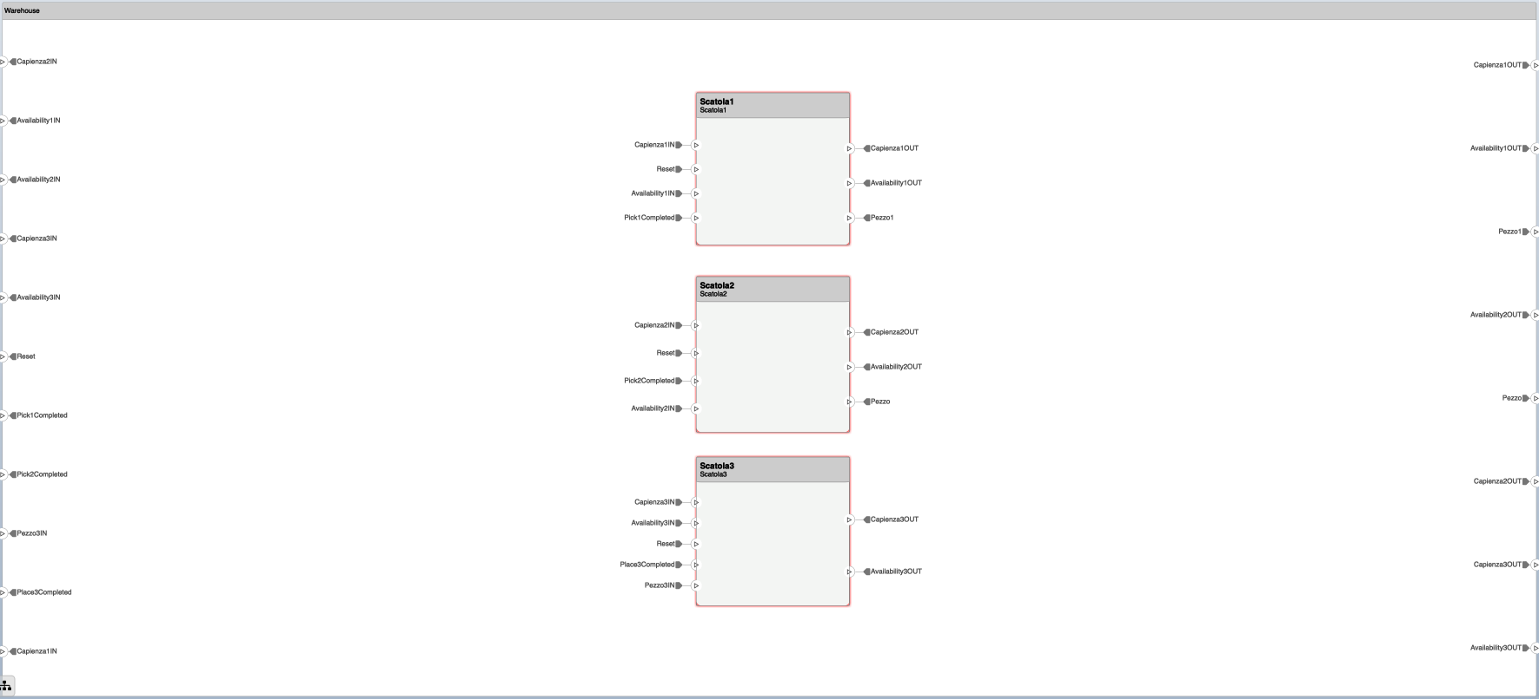
Demo – Warehouse

Slide 16
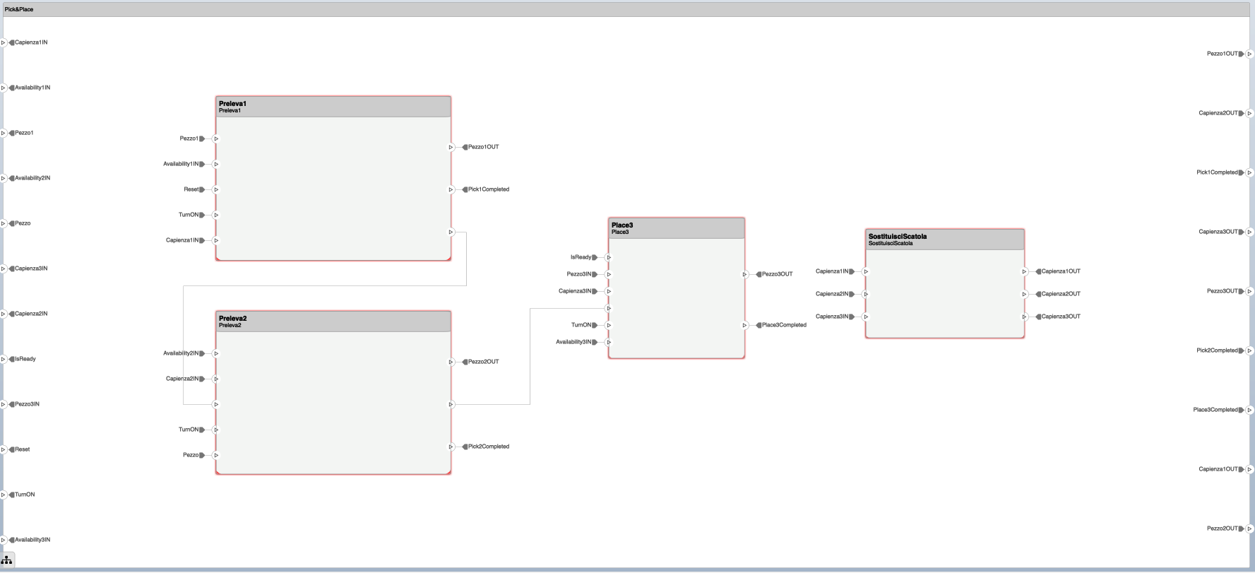
Demo – Pick&Place

Slide 17
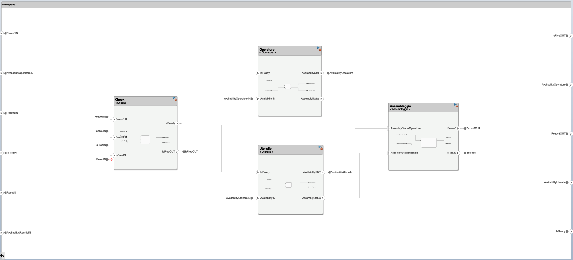
Demo – Workspace

